Slide 1



Slide 2

Git & GitHub fundamentals

Slide 3
Instalación git-scm.com

Slide 4
Config
Configuración de nombre
git config --global user.name “nombre”
Configuración de correo
git config --global user.email “email”

Slide 5
SSH
Comando para generar clave SSH
ssh-keygen –t rsa –b 4096 –C “GitHub email”
[enter] para generar clave con valores predeterminados.
Iniciar agente SSH
eval $(ssh-agent –s)
Agregar clave SSH a agente
ssh-add ~/.ssh/<clave ssh>

Slide 6
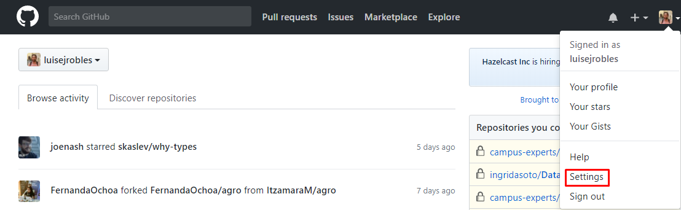
SSH to GitHub
Copiar llave
clip < ~/.ssh/<nombreLlave.pub>

Slide 7
Testing
Probando conexión
ssh –T git@github.com

Slide 8
Crear repositorio
Iniciar git en folder
git init
Agregar los archivos existentes
git add . git add –all
[ ] NO se teclean
Notes:
Primero crear un folder antes de inicializar git ES EN EL QUE TRABAJARAN SIEMPRE

Slide 9
Hacer cambios
Registrar cambios
git commit git commit -m “[descripción]”
[ ] NO se teclean

Slide 10
GitHub Repo
Crear repo en GitHub
Agregando el acceso al repo remoto
git remote add origin [url]
Ver todas las conexiones a remoto
git remote –v
Publicar cambios
git push origin master
[ ] NO se teclean

Slide 11
Esenciales
Agregar todos los cambios de todos los archivos
git add –all git add [archivo] git add .
Confirmar cambios realizados presentándolos con un mensaje
git commit –m “mensaje”
Traer cambios que hay en rama remota
git pull [remoto] [rama]
Publicar cambios de local a rama remota
git push [remoto] [rama]
[ ] NO se teclean

Slide 12
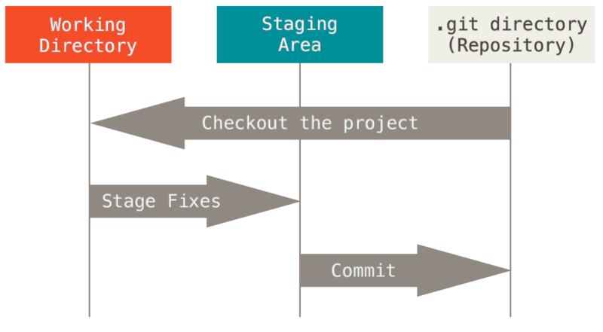
Notes:
Tour por github

Slide 13


downstream
local <- remoto
upstream
local -> remoto

Slide 14
Branches [ git ]
Listar branches disponibles en el repo
git branch
Crear nueva branch
git [nombre rama]
Cambiarse a otra rama
git checkout [nombre rama]
git checkout –b [nombre rama]
[ ] NO se teclean
Notes:
Explicar rama master y como funcionan las ramas

Slide 15
MARKDOWN
text formatting syntax

Slide 16
Headers
# = h1
## = h2
### = h3
#### = h4
##### = h5
###### = h6
Formato de texto
*texto* italic
**texto** bold
~~texto~~ strikethrough
Extensión .md
markdownlivepreview.com

Slide 17
Lista ordenada
[numero]. texto
1. texto sublista
* texto numero consecutivo
Lista no ordenada
* texto lista no ordenada
* texto sublista no ordenada
+ texto sublista no ordenada
1. texto sub sublista ordenada
Extensión .md
markdownlivepreview.com

Slide 18
Links
[texto](url) link sencillo
[texto] (url “Texto a mostrar”) link con título
Imágenes
![alt text](url imagen “alt text”) imagen
![alt text][logo]
[logo]: url “alt text” imagen por referencia
Extensión .md
markdownlivepreview.com

Slide 19
Blockquotes
> Texto
Línea de división
--- ó *** ó ___ tres o más
Tabla
Primer columna | Segunda columna
--- | ---
fila1 | fila
Extensión .md
markdownlivepreview.com

Slide 20

education.github.com/pack

Slide 21

education.github.com/students/experts

Slide 22







Luis E. Jiménez Robles
Egresado de Ing. en Computación
GitHub Campus Expert @TIJ / CDMX
Project Manager @GPOMCT
   
/luisejrobles
→
luisejimenezrobles@gmail.com

